Slide 2
· eine vielversprechende Zukunft für unsere Kinder
· 280 Mio. Menschen sprechen Französisch auf fünf Kontinenten
· in Europa sind Deutschland und Frankreich die wichtigsten
Handelspartner für einander
· deutsch-französische Verbundenheit prägt Europa

Slide 3
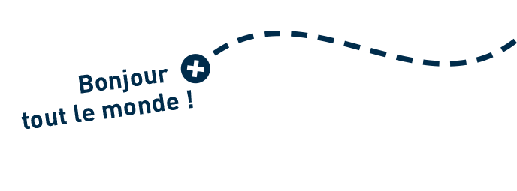
Dorothee 44 Jahre
Promovierte Biologin
weil ich Wissenschaftlerin bin, in Madagaskar und Ruanda forsche und mit französisch-sprachigen Kollegen kooperiere.
MICHAEL 32Jahre
Großhandelskaufmann
weil ein Großteil meiner
Exporte in französisch- sprachige Länder geht.
MAYA 13 Jahre
weil es schön klingt.
LEAH 13 Jahre
weil ich mich mit dieser
Sprache in vielen Ländern
der Welt verständigen kann.
Simon 17 Jahre
weil ich ich damit eine weitere romanische Sprache leichter lernen konnte.
Lukas 14 Jahre
weil Flirten auf Französisch
viel mehr Spaß macht und gut ankommt.

Slide 4
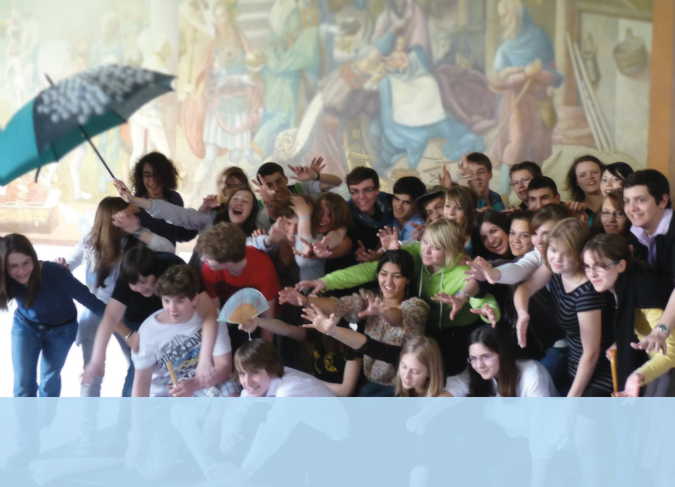

Slide 5
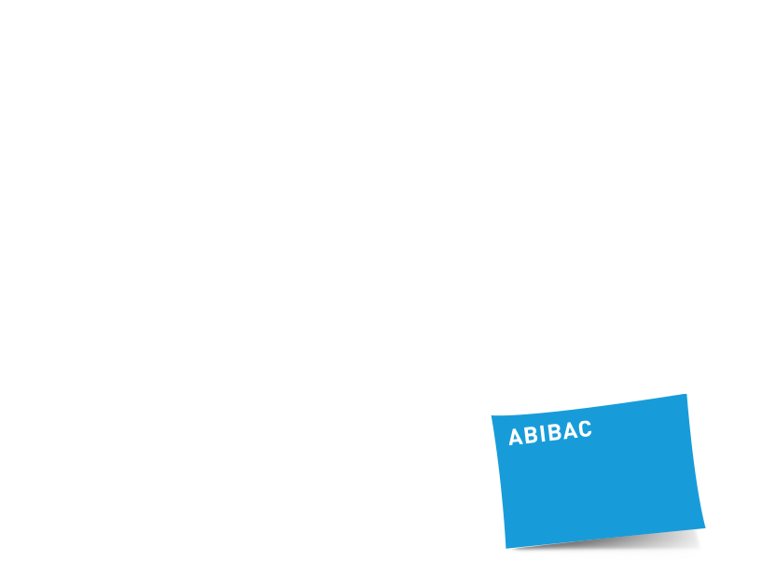
Mitreißend
und mittendrin.
· Französisch verbindet Menschen jeden Alters, jeder Hautfarbe
· Französisch zählt zu den wichtigsten Weltsprachen und macht mobil.
· Französisch eröffnet unbegrenzte Möglichkeiten.
Mit Französisch geht einfach mehr.
Prêt à parler?
Mit dem Abibac erlangen Schülerinnen und Schüler gleichzeitig das deutsche Abitur und das französische Baccalauréat.

Slide 6
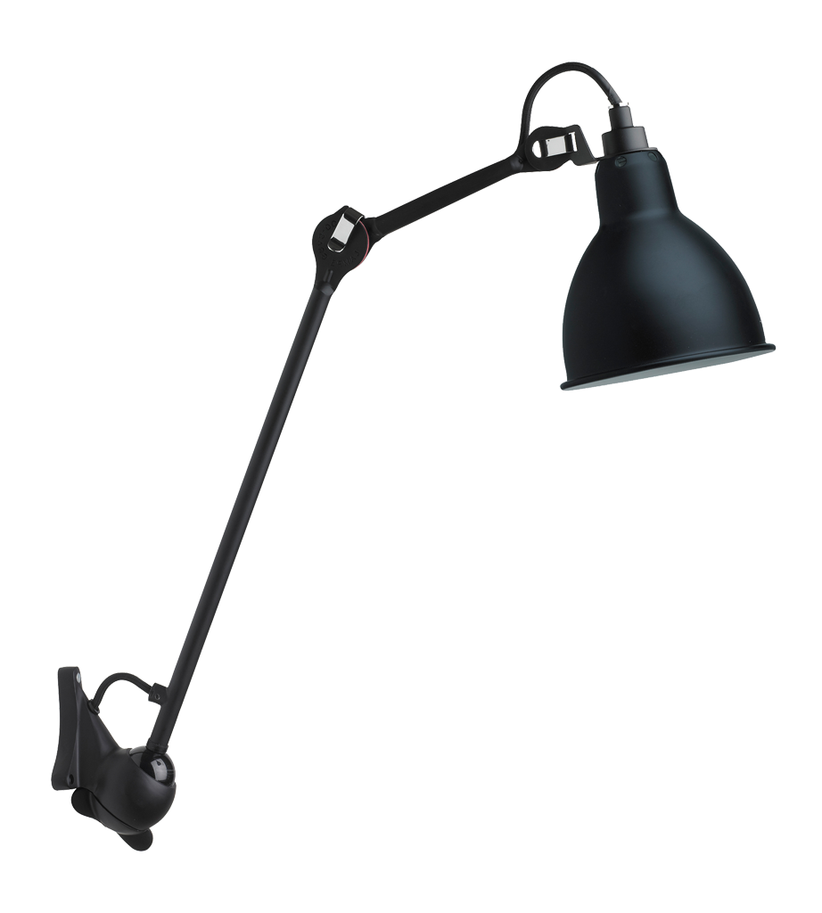
ABIBAC
EINFACH
MEHR.
Liefert optimale Zugangsvoraussetzungen
für deutsch-französische Bildungsgänge
Vermittelt und verstärkt inter-
kulturelles Wissen und Verständnis
Vereinfacht durch intensiven Fremdsprachen- Unterricht den Zugang zu weiteren Sprachen
DER DOPPELABSCHLUSS
Macht mit Französisch fit für die europäische und internationale Wirtschaft, Politik, Wissenschaft und Verwaltung

Slide 7
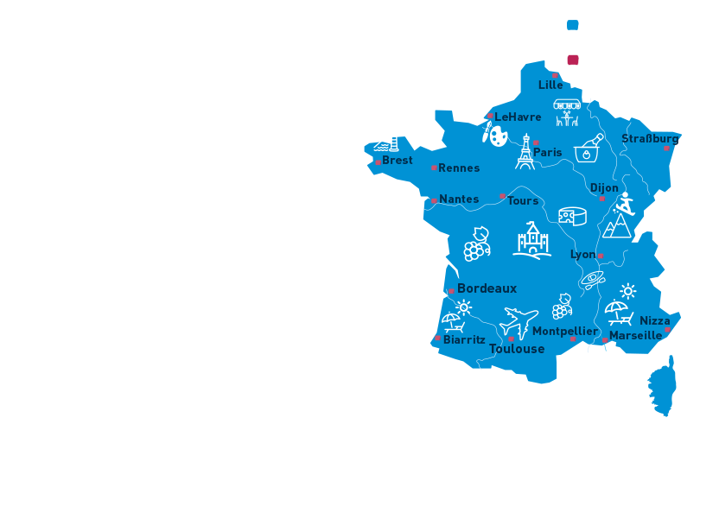
Kontrastreich und bunt.
Faszinierende Orte entdecken.
· Frankreich liegt in der Mitte Europas
· eine unvergleichliche Vielfalt voller
landschaftlicher Gegensätze: zerklüftete
Küsten in der Bretagne und Normandie,
endlos weite Sandstrände
· herrschaftliche Schlösser an der Loire
· der mediterrane Süden
mit über 300 Sonnentagen im Jahr
· die urigen Dörfer der Provence.
Und doch führen alle Wege nach Paris.
Prachtvoll, lebendig und modern.
Auf geht’s zur Tour de France.

Slide 8
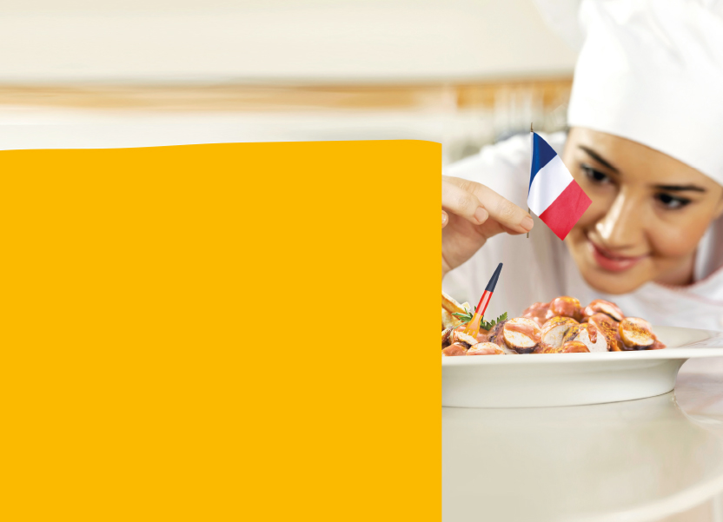
Gemeinsam bewegen wir mehr.
· Frankreich ist einer der wichtigsten Wirtschaftspartner
Deutschlands
· Französisch ist Amtssprache in 29 Staaten und Arbeits-
sprache zahlreicher internationaler Organisationen
· Französisch ermöglicht den Zugang zu einem der
bedeutendsten Arbeits- und Forschungsmärkte Europas
Das Beste aus beiden Ländern
ist unser Erfolg von morgen.
DFS/SFA
Plattform
„Écoles-Entreprises”
· Auszubildende lernen frühzeitig die
Arbeitswelt im Partnerland kennen
· fördern ein Praktikum oder ein
Berufsbildungsprojekt im Partnerland
· drei- bis vierwöchige Gruppen- austausche für Berufsschüler
www.dfs-sfa.org
Berufsorientierung:
· Praktikums- und Aus- bildungsplätze in Frankreich
und Deutschland finden
www.ee-francoallemand.com
Zahlen und Fakten: www.ambafrance-de.org

Slide 9
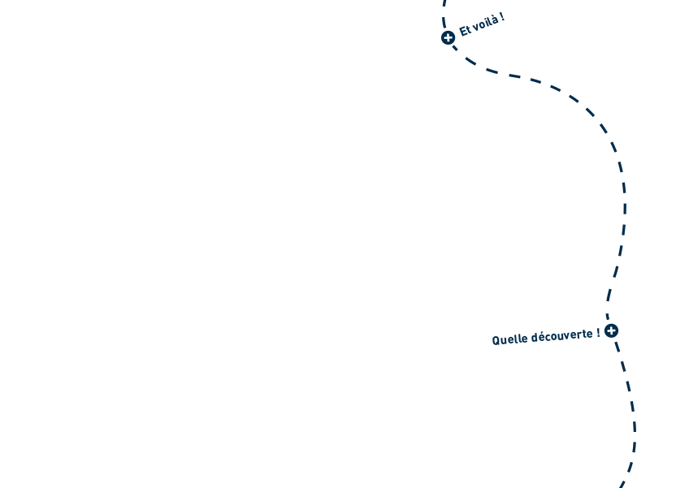
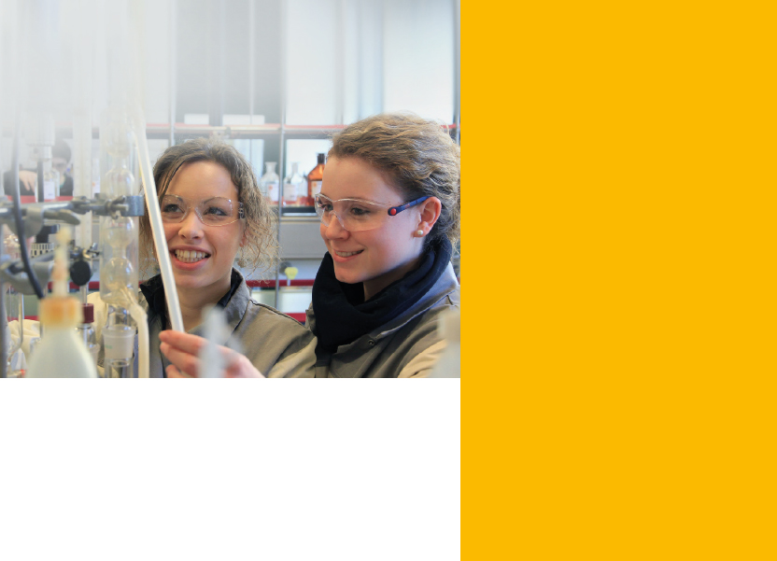
Für unsere Welt von morgen.
· in Wissenschaft, Forschung und Technik hat die deutsch-
französische Zusammenarbeit Tradition und wirkt nachhaltig
· etwa in der Biotechnologie, der Medizin, der Klimaforschung,
den neuen IT-Sicherheitslösungen sowie der Luft- und Raumfahrt
Gemeinsame Innovationen sind die treibende Kraft unseres Wohlstandes und unserer Lebensqualität.

Slide 10
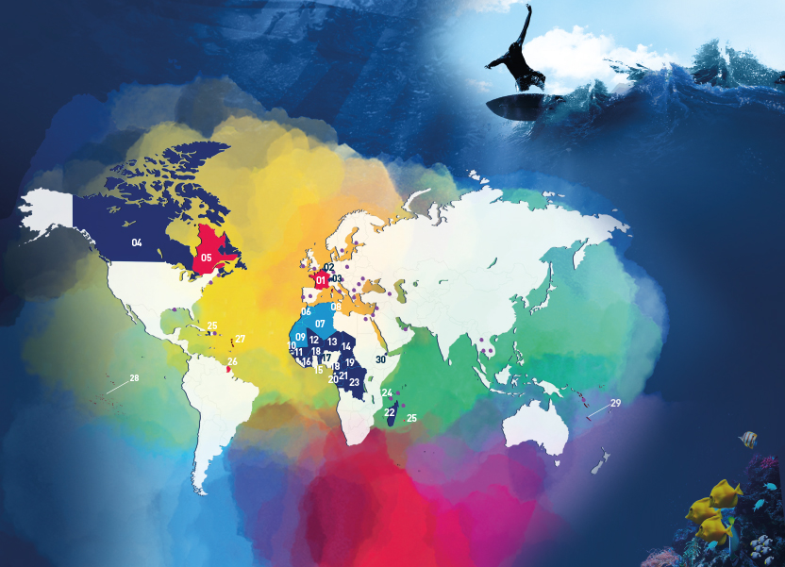
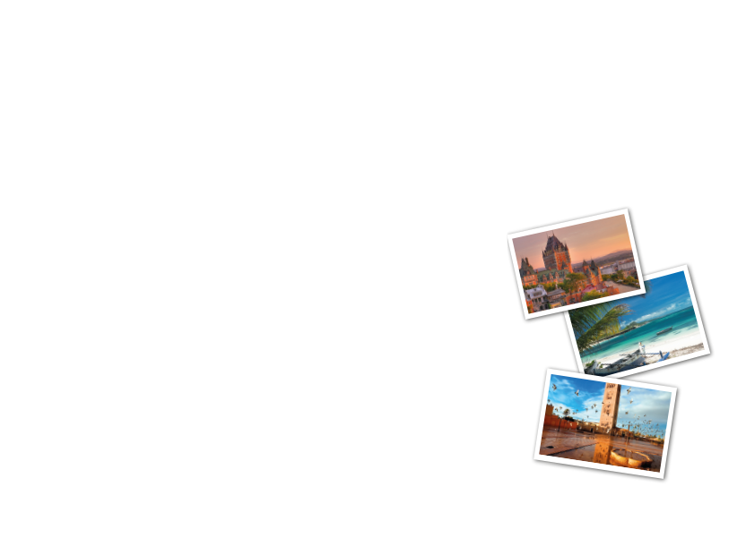
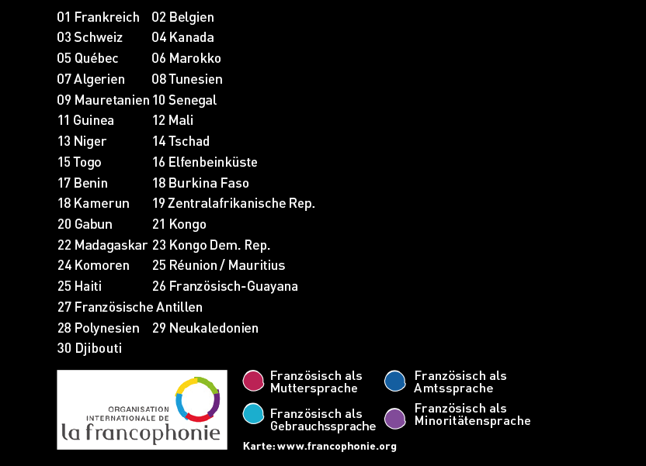

Slide 11
französischen Sprachraum.
Faszinierend groß und vielfältig.
· Rund 280 Millionen Menschen sprechen weltweit Französisch
· auf allen 5 Kontinenten: in Belgien, der Schweiz und Luxemburg, auch in Kanada, vielen nord- und westafrikanischen Ländern sowie auf einer Vielzahl der karibischen Inseln und im Indischen Ozean
· die französischsprachige Welt ist ein riesiger Wirtschaftsraum,
der mit Deutschland eng verbunden ist
· der Handelsaustausch mit diesen Ländern nimmt
für Deutschland die zweite Stelle ein
Mit Französisch weltweit mobil.

Slide 12
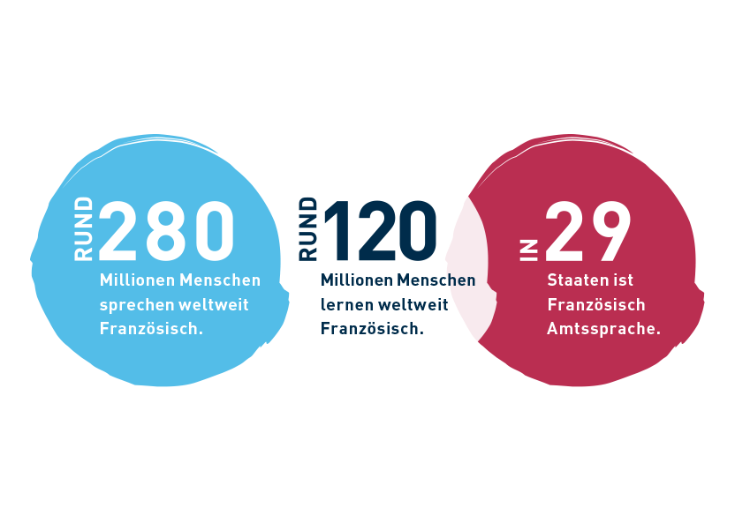
französischen Sprachraum.
Faszinierend groß und vielfältig.

Slide 13
Die Vergangenheit verstehen,
die Gegenwart leben, die Zukunft gestalten.
· Frankreich und Deutschland verbindet eine bewegte und intensive Geschichte
· mit dem Élysée-Vertrag 1963 schufen
Général de Gaulle und Bundeskanzler
Adenauer den Grundstein für die
historische Aussöhnung beider Länder
· daraus entwickelte sich unsere
Demokratie von heute, unsere einzig-
artige Verbundenheit und die Gründung
Europas
Diese gemeinsame Verantwortung für Europa zeichnet uns aus.

Slide 14
UND IN DIE WELT.
Einfach einzigartig in Europa.
· Französisch zählt zu den wichtigsten Weltsprachen
· in der Schule, während der Ausbildung oder im Studium
· die Vielzahl an Schul- und Städtepartnerschaften, an Begegnungs- und Austauschprogrammen macht
die deutsch-französische Zusammenarbeit einzigartig
· mit Französisch als Grundlage ist der Erwerb anderer
romanischer Sprachen, wie Spanisch oder Italienisch, leichter
· das Delf Sprachzertifikat oder der Doppelabschluss Abibac
qualifizieren für Europa und die Welt
· wer Französisch spricht, lernt nicht nur andere Länder,
sondern auch sich selbst und seine Heimat intensiv kennen

Slide 15
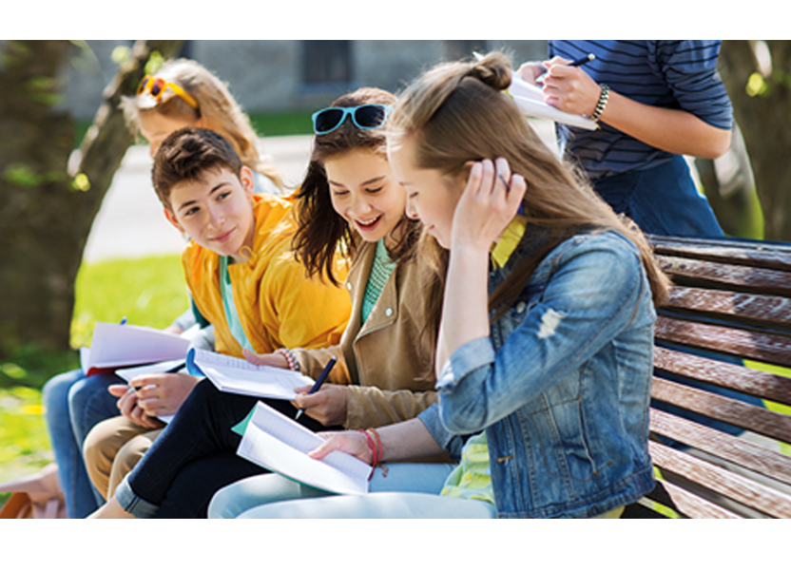
DELF/DALF · DAS SPRACHZERTIFIKAT
· wertvolle Zusatzqualifikation / Institut français ist offizielles Prüfungszentrum
· bescheinigt Französisch als Fremdsprache in Hörverstehen, Leseverstehen,
schriftl. und mündl. Ausdruck / Niveau: Delf A1, A2, B1 und B2 / Dalf C1 und C2
institutfrancais.de/franzoesisch-lernen/delf-dalf
DFJW/OFAJ
· die Plattform für deutsch-französischen Schüler-Austausch
(Programm Sauzay oder Voltaire), für ein Praktikum oder einen Ferienjob
· fördert und intensiviert die Beziehungen zwischen jungen Menschen in Deutschland
und Frankreich und bringt die Kultur des Nachbarlandes näher
www.dfjw.org
VOLTAIRE PROGRAMM
Wer Land und Leute intensiv kennenlernen will :
· betreuter Aufenthaltsaustausch in Frankreich
· 6 Monate in Frankreich und 6 Monate Aufnahme der/des
Austauschpartners/in
· Ab der 8. Klasse
www.dfjw.org/voltaire-programm

Slide 16
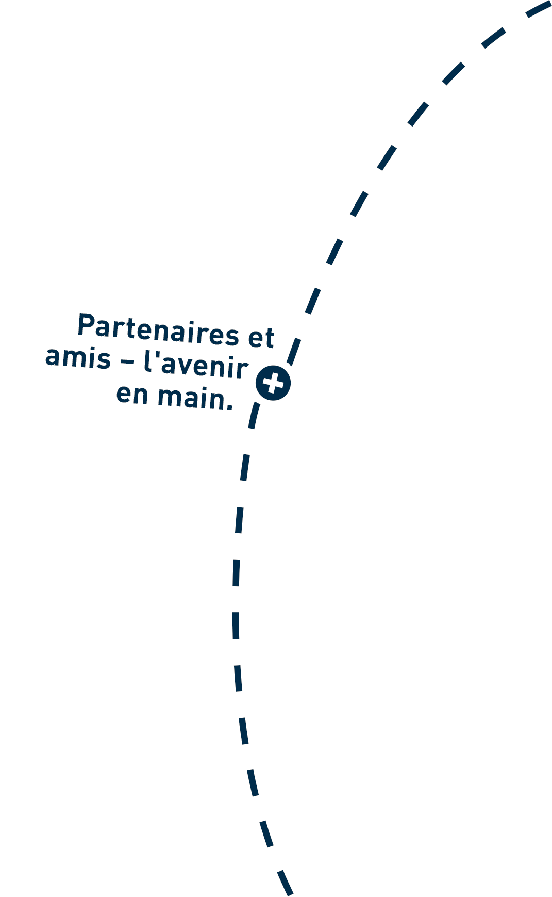
BRIGITTE-SAUZAY-AUSTAUSCH
Einfacher, schneller und effektiver geht es nicht:
· über die Schule oder über die Rubrik Kleinanzeigen
findet jeder Interessierte den individuell passenden Austauschpartner
· Teilnehmer (8. bis 10. Klasse · in Gesamtschulen 8. bis 11. Klasse)
verbringen drei Monate in Frankreich
· Teilnehmer nehmen drei Monate einen französischen Gastschüler auf
· Schulbesuch im anderen Land beträgt mindestens sechs Wochen
www.dfjw.org/brigitte-sauzay-programm
ERASMUS+ PROGRAMM
Lernen, studieren oder arbeiten in Frankreich?
· ein oder mehrere Semester in Frankreich studieren
· einen Ausbildungspraktikum in Frankreich absolvieren
· finanzielle Unterstützung durch das
EU-Kooperationsprogramm Erasmus+
www.erasmusplus.de
MIT FRANZÖSISCH WEITERKOMMEN.

Slide 17
